Slide 1
けい
子宮頸がん予防のために
未来を守るために、いま知っておきたいこと。

Slide 2
けい
子宮頸がん予防のために
未来を守るために、いま知っておきたいこと。

Slide 3
日本のがんの現状
りかん
がん罹患数予測(2016年)
約101万例(男性57.6万例、女性43.4万例)
りかん
＜罹患数が多い部位＞
 | 1位 | 2位 | 3位 | 4位 | 5位
男性 | 前立腺 | 胃 | 肺 | 大腸 | 肝臓
女性 | 乳房 | 大腸 | 肺 | 胃 | 子宮＊
けい
*：子宮(子宮体部+子宮頸部)
国立がん研究センターがん情報サービス「がん登録・統計」 http://ganjoho.jp/reg_stat/statistics/stat/short_pred.html(Accessed Dec.3. 2019)

Slide 4
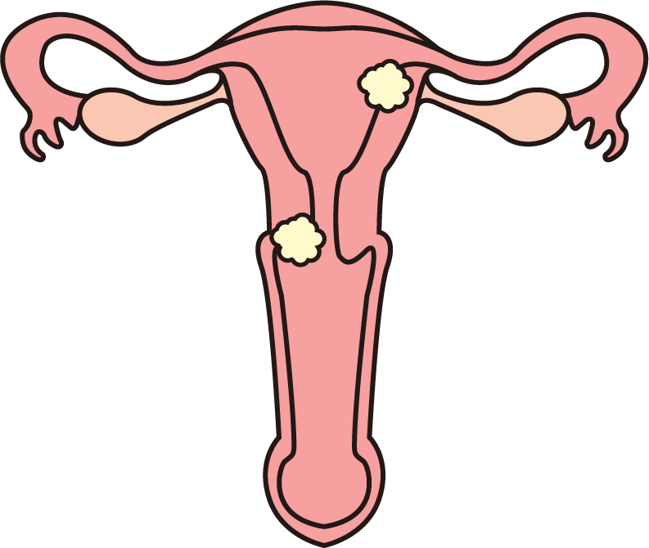
子宮がんには、2種類あります。
けい
＜子宮頸がんと子宮体がんの違い＞
 | 子宮頸がん | 子宮体がん (子宮内膜がん)
発生部位 | 子宮の入り口の 子宮頸部 | 胎児を育てる 子宮体部の 内側にある子宮内膜
発症年齢 | 20代後半から多くなり、 40代以降は横ばい。 若い年齢(20～30代) で増えている。 | 40代から多くなり、 50～60代の閉経前後で 最も多くなる。
主な 発生原因 | ヒトパピローマウイルス (Human Papilloma- virus：HPV)の感染 | エストロゲン (女性ホルモン)の 長期的な刺激
子宮体がん
けい
卵管
子宮体部
けい
卵巣
子宮頸部
腟
けい
子宮頸がん
国立がん研究センターがん対策情報センターがん情報サービス 一般の方向けサイト それぞれのがんの解説
子宮頸がん http://ganjoho.jp/public/cancer/cervix_uteri/index.html(Accessed Dec.3. 2019)
子宮体がん(子宮内膜がん) http://ganjoho.jp/public/cancer/corpus_uteri/index.html(Accessed Dec.3. 2019)

Slide 5
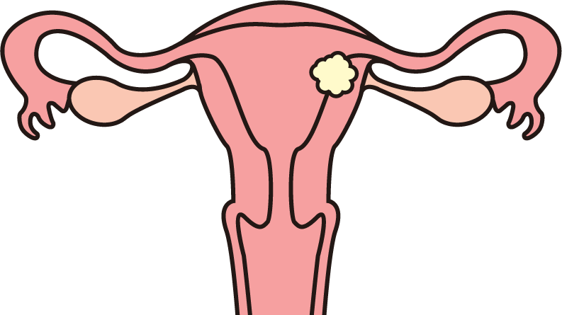
子宮体がん (子宮頸がんの検診とは別の検診が必要)
けい
子宮体部の内膜から発生するがんです。 子宮頸部から発生する子宮頸がんとは異なります。
エストロゲンの長期的な刺激と関連しています。
50～60代の閉経前後で最も多くみられます。
初期症状として不正出血が みられることが多いです。
近年は食生活の欧米化などに伴い 増加しています。
け い
けい
子宮体がん (子宮内膜がん)
国立がん研究センターがん対策情報センターがん情報サービス 一般の方向けサイト それぞれのがんの解説
子宮体がん(子宮内膜がん) http://ganjoho.jp/public/cancer/corpus_uteri/index.html(Accessed Dec.3. 2019)

Slide 6
子宮頸がんを取り巻く日本の現状は？
けい
1日に 約10人 が 子宮頸がんで亡くなっています。
けい
日本女性の約83人に1人が 子宮頸がんを発症しています。
30～40代が罹患のピークになっています。
罹患者の多くは、治療により 妊孕性を喪失しています。
2000年以降、 増加し続けています。
けい
りかん
りかん
にんようせい
川名 敬. 感染炎症免疫. 2016; 46: 274-281.

Slide 7
日本では、毎年2,800人もの女性の命が、 子宮頸がんによって奪われつづけています。
けい
けい
年間約10,000人が子宮頸がんを発症し¹⁾、
毎年、約2,800人 の女性が 子宮頸がんで亡くなっています²⁾。
けい
1) 厚生労働省 子宮頸がん予防ワクチンQ&A
http://www.mhlw.go.jp/bunya/kenkou/kekkaku-kansenshou28/qa_shikyukeigan_vaccine.html (Accessed Dec.3. 2019)
2) 国立がん研究センターがん研究対策情報センター「がん登録・統計」人口動態統計によるがん死亡データ（1958年～2019年）
https://ganjoho.jp/reg-stat/statistics/dl/index.html#mortality (Accessed Dec.3. 2019)

Slide 8
20代～30代の子宮頸がんが増えています。
けい
けい
子宮頸がんは、20代～30代の女性でも発症します。 その発症率は、年々増加傾向にあります。
けい
＜20代～30代女性の子宮頸がん発症率(10万人あたり)＞
7.8人
1990年
16.8人
2014年
国立がん研究センターがん対策情報センター 地域がん登録全国推計によるがん罹患データ(1975年～2014年)
http://ganjoho.jp/reg_stat/statistics/dl/index.html(Accessed Dec.3. 2019) より作図

Slide 9
学業、仕事、恋愛、結婚、出産、育児など、女性の人生に大きな影響を与える可能性があるのが子宮頸がんです。
けい
けい
子宮頸がんの発症と出産年齢のピークが重なってきています。
けい
＜女性の出産年齢と年齢別子宮頸がん発症率＞
20～24歳
25～29歳
30～34歳
35～39歳
40～44歳
(万人)
40
30
20
10
0
0
20
40
60
80
100
120
140
160
(人)
母の年齢別出生数(2014年)
けい
子宮頸がん発症率(女性10万人あたり／2014年)
※データには上皮内がんも含みます。
厚生労働省 平成26年人口動態統計月報年数(概数)母の年齢別 出生数の年次推移 より作図
https://www.whlw.go.jp/toukei/saikin/hw/jinkou/geppo/nengail4/dl/h3-4.pdf (Accessed Dec.3. 2019)
国立がん研究センターがん対策情報センター 地域がん登録全国推計によるがん罹患データ(1975年～2014年) より作図
http://ganjoho.jp/reg_stat/statistics/dl/index.html(Accessed Dec.3. 2019)

Slide 10
早期に発見ができれば、子宮を守ることもできます。
けい
子宮頸がん治療は、がんの病期や年齢、合併症の有無など、 患者さんそれぞれの病状に応じて選択されます。
前がん 病変
Ⅰ期
Ⅱ期
Ⅲ期
Ⅳ期
けい
けい
しょうこつばんくう
がんが子宮頸部
のみに認められ、
ほかに広がっていない
(子宮体部への
浸潤[広がり]は
考えない)
がんが子宮頸部を 超えて広がっているが、
骨盤壁または腟壁の
下1/3には達して
いないもの
がんが骨盤壁まで達する
もので、がんと骨盤壁との
間にがんでない部分を
もたない、また腟壁の
浸潤が下方1/3に
達するもの
がんが小骨盤腔
を超えて広がるか、
膀胱・直腸の粘膜 にも広がっている
もの
ぼうこう
この時期に発見できれば、子宮を温存する治療ができ、
治療後の妊娠や出産も可能です。
国立がん研究センターがん対策情報センター がん情報サービス それぞれのがんの解説
http://ganjoho.jp/professional/index.html(Accessed Dec.3. 2019)
Notes:
子宮頸がんの進行は、I期からⅣ期までの4段階に分けられます。
初期の子宮頸がんは、自覚症状がほとんどありませんが、定期的に検診を受けていれば前がん病変(異形成・上皮内がん)の段階で発見し、適切な治療を受けることができます。

Slide 11
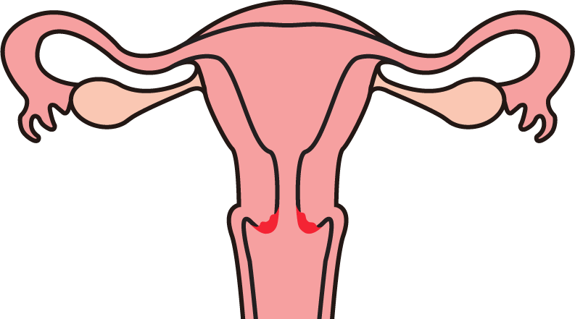
早期に発見できれば、その後の妊娠、 出産の可能性を残すことができます。
けい
えんすい
子宮頸がんは前がん病変(異形成・上皮内がん)の段階で発見できれば、「円錐切除術」によって取り除くことで、子宮が温存でき、その後の妊娠や出産の可能性を残すことができます。 現に、年間10,000人の女性が、円錐切除術を受けています^{１)}。
ただし、手術のあとも流産・早産等を含む後遺症に悩まされることがあります^{２)３)}。
えんすい
えんすい
円錐切除手術
卵管
レーザーや高周波ループなどを使用してがんのできているところを含めて子宮頸部の一部を円錐状に切除する方法です。
開腹せずに腟から行い、15～30分ほどで終了します。
けい
えんすい
卵巣
切除範囲
がん
1) 産科婦人科学会 婦人科腫瘍委員会報告 2014年度患者年報
2) Spracklen CN et al. BJOG. 2013; 120: 960-965.
3) Kyrgiou M et al. Lancet. 2006; 367: 489-498.
Notes:
子宮頸がんを発症した場合、手術によってがん細胞を取り除く必要があります。
早期発見によって前がん病変の状態がみつかれば、「円錐切除術」という子宮頸部の一部を取り除く手術で治療することもできます。
円錐切除術はレーザーや高周波ループなどを使用して、がんのできているところを含めて子宮頸部の一部を円錐状に切除する方法です。
開腹せずに腟から行い、１５〜３０分ほどで終了します。
子宮頸がんは前がん病変で早期発見できれば、子宮が温存でき、その後の妊娠や出産も可能になります。

Slide 12
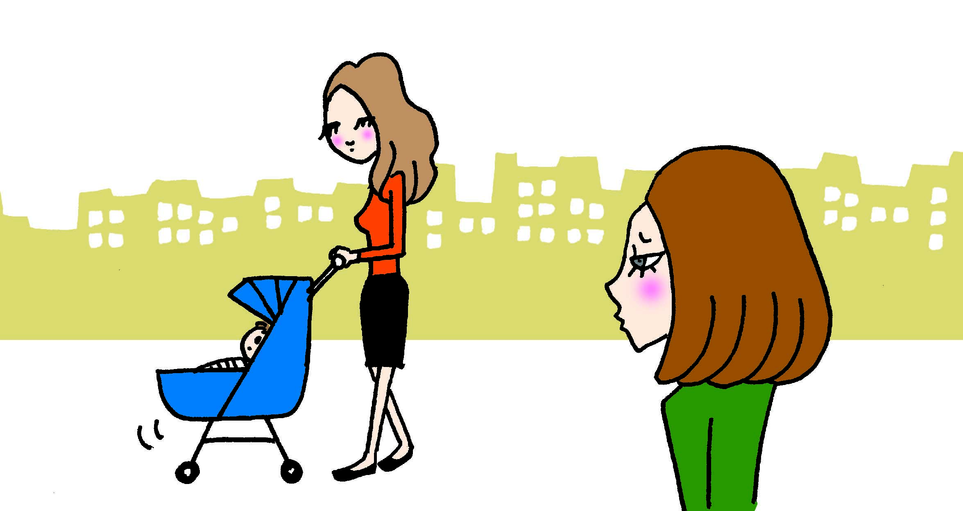
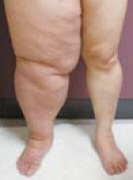
がんが進行してしまうと、 子宮を摘出する手術が必要になります。
[例] 広汎子宮全摘出術の後遺症
にんようせい
妊孕性の喪失
性生活の悩み
排尿・排便障害
妊娠できなくなる。
腟の乾燥感、なめらかさの低下、性交時の痛み。 腟が狭くなる、短くなるなど。
尿が出にくくなる、尿がたまっていても尿意を感じない。 尿が漏れる、便秘、便が出にくいなど。
卵巣欠落症候群
骨粗鬆症リスクの増加
転移・再発の可能性
リンパ浮腫
ほてり、肩こり、発汗、動悸、イライラなどの 更年期障害のような症状。 (特に若い年齢では症状が強くなる)
リンパの流れがとどこおり、下半身がむくむ。
資料提供： 学校法人後藤学園附属 リンパ浮腫研究所
国立がん研究センターがん対策情報センター 患者必携 子宮・卵巣のがんの療養情報
日本婦人科腫瘍学会編 患者さんとご家族のための子宮頸がん・子宮体がん・卵巣がん 治療ガイドラインの解説 金原出版 より作成

Slide 13
「子宮頸がん」の原因は、ヒトパピローマウイルス(HPV)です。
けい
HPVに感染すること自体はめずらしくありません。誰でも感染する可能性があります。
通常は性交渉により感染しますが、感染しただけでは自覚症状はありません。
どの型に感染するかは予測できません。
ヒトパピローマウイルス(HPV)には
100種類以上の「型」があります
がんを引き起こす可能性がある
ヒトパピローマウイルス(HPV)
高リスク型 (15種類程度)
けい
子宮頸がんの原因となるHPVの代表
Human Papillomavirus
ヒトパピローマウイルス
HPV 型
HPV 型
Notes:
子宮頸がんは、ヒトパピローマウイルス(HPV)の感染が原因で発症します。
このHPVは一般的にはあまり知られていませんが、実は性交渉の経験がある女性の80％が一度は感染するといわれているありふれたウイルスです。
しかし、HPVに感染しただけでは自覚症状はありません。
また、インフルエンザウイルスにA型やB型などの「型」があるように、HPVにも１００種類以上の「型」があります。
すべてのHPVががんの発症に関係しているわけではなく、そのうちの15種類程度のHPVががんを引き起こします。これらは「高リスク型」と呼ばれています。
子宮頸がんの原因となる代表的な高リスク型HPVはHPV１６型とHPV１８型です。

Slide 14
子宮頸がんの原因は、ごくありふれたウイルスです。
けい
けい
子宮頸がんの原因は、ヒトパピローマウイルス(HPV)という、ごくありふれた ウイルスです。
感染しても多くの場合ウイルスは自然に排出されますが、長く感染が続いた 場合、がんになることがあります。
子宮頸がんの患者さんの90%以上でみつかります。
けい
Human Papillomavirus
ヒトパピローマウイルス
＜性行為を行う女性のHPV感染率＞
性行為を行う女性の50～80％が、 生涯で一度はHPVに感染します。
厚生労働省 子宮頸がん予防ワクチンQ&A
http://www.mhlw.go.jp/bunya/kenkou/kekkaku-kansenshou28/qa_shikyukeigan_vaccine.html(Accessed Dec.3. 2019)

Slide 15
子宮頸がんの約65％はHPV16型と18型が原因です。
けい
HPV16型と18型が感染した病変は、他のハイリスク型と比較して進行が早いといわれています¹⁾。
子宮頸がんを発症した日本人女性のうち、20代の90％、30代の75.9％でHPV16、18型がみつかっています。
けい
けい
＜子宮頸がんにおける16、18型の占める割合²⁾＞
全体
(n＝131)
64.9％
20代
(n＝10)
90.0％
30代
(n＝29)
75.9％
1) Khan MJ et al. J Natl Cancer Inst. 2005; 97: 1072-1079.
2) Onuki M et al. Cancer Sci. 2009; 100: 1312-1316. より作図
Notes:
このグラフは日本人女性の子宮頸がんの組織から実際にどの程度HPV１６型と１８型が検出されたかを示したものです。
子宮頸がん患者さん全体でみると、約６５％もの患者さんにHPV１６型と１８型への感染が認められています。
また、年代別にみると子宮頸がんを発症した20代女性の90％、30代女性の75.9％にHPV16、18型への感染が見つかっており、
特に若い女性での子宮頸がんの発症はHPV１６型と１８型の感染が強く関与していると考えられます。

Slide 16
どうしてウイルス感染から子宮頸がんになるの？
けい
HPVに感染しても、多くの場合免疫力によってウイルスは体から排除されます。 しかし、この機能がうまく働かずに、長い間感染が続いた場合に、数年かけてがん細胞へと進行することがあります。
高リスク型
HPVに感染
一部は
感染が持続
この段階では細胞に異常が生じていても
自覚症状はない
正常細胞
前がん病変
がん細胞
多くの場合
自然に排除される
ウイルスが 排除されれば
正常に戻る
がんに進まない
ものもある
笹川 寿之. 臨床と微生物. 2009; 36: 55-62. より改変

Slide 17
「子宮頸がん」は、初期にはほとんど症状があらわれません。
けい
けい
初期には症状がほとんどあらわれないところが、子宮頸がんのおそろしいところです。 気づいたときにはすでに進行していた、というケースも少なくありません。
早めに受診することで早期発見につながる症状
性交渉のときに出血する
生理に関係のない出血がある
普段と違うおりものが増える
月経血の量が増える
月経期間が長引く
国立がん研究センターがん対策情報センター がん情報サービス それぞれのがんの解説
http://ganjoho.jp/public/cancer/index.html(Accessed Dec.3. 2019)
Notes:
通常、初期の子宮頸がんは全くと言っていいほど自覚症状がありません。そのため発見が遅れ、気づいたときには既に進行していた、というケースも少なくはありません。
月経中でないときや性行為の際に出血したり、普段と違うおりものが増える、月経血の量が増えたり月経期間が長引くなど気に掛かる症状があるときは、ためらわずに早めに受診することで早期発見につながります。早期に発見することができれば、子宮頸がんは比較的予後のよいがんです。

Slide 18
子宮頸がんの予防手段はあるの？
けい
けい
ワクチンによる予防接種と子宮頸がん検診というふたつの手段が有効です＊ 。
1次予防
2次予防
けい
HPVワクチン
感染そのものを防ぐ
子宮頸がん検診
がんになる前の細胞を見つけたり、 治療可能な早期のがんを見つける
高リスク型
HPVに感染
一部は
感染が持続
この段階では細胞に異常が生じていても
自覚症状はない
正常細胞
前がん病変
がん細胞
笹川 寿之. 臨床と微生物. 2009; 36: 55-62. より改変
厚生労働省 子宮頸がん予防ワクチンQ&A
http://www.mhlw.go.jp/bunya/kenkou/kekkaku-kansenshou28/qa_shikyukeigan_vaccine.html (Accessed Dec.3. 2019)
＊：ワクチンは含有する型に対して有効です。検診は全てのがんを防ぐわけではありません。

Slide 19
がんの1次予防と2次予防とは？
がん対策では、がんにならないための1次予防に重点が置かれています。
1次予防
2次予防
とりで
がん対策の第1の砦
がんの早期発見、がん検診
生活習慣
喫煙、飲酒、運動、体型、食生活
がん検診
市町村の事業、 職域におけるがん検診
感染症対策
HPV、肝炎ウイルス、 ヘリコバクター・ピロリ等
HPVワクチン接種
けい
子宮頸がん検診
厚生労働省 第68回がん対策推進協議会 資料3 第3期がん対策推進基本計画案(案)より作成
http://www.mhlw.go.jp/stf/shingi2/0000166754.html(Accessed Dec.3. 2019)

Slide 20
日本の子宮頸がん検診受診率は、 世界各国と比べて低い水準となっています。
けい
けい
＜世界各国の子宮頸がん検診受診率＞
(OECD加盟国における20～69歳の女性、2019年)
83%
80%
7
5%
75％
61%
42%
56%
アメリカ
ドイツ
イギリス
フランス
韓国
オーストラリア
日本
公益財団法人 がん研究振興財団 がんの統計’18. より作図

Slide 21
国は「がん検診」を推奨しています。
がん検診
厚生労働省では、がん検診の受診率を50%以上とすることを目標に、がん検診を推奨しています。
がん検診を受けるには
お住まいの市町村では、健康増進法に基づいて、がん検診を実施しています。
ほとんどの市町村では、がん検診の費用の多くを公費で負担しており、 一部の自己負担でがん検診を受けることができます。
おつとめの職場や、加入する健康保険組合等でもがん検診を実施している場合が ありますので、ご確認ください。
厚生労働省 がん検診
http://www.mhlw.go.jp/stf/seisakunitsuite/bunya/0000059490.html(Accessed Dec.3. 2019)

Slide 22
2年に1回子宮頸がん検診を受けましょう。
けい
けい
子宮頸がん検診の内容
検査項目 | 対象者 | 受診間隔
問診、視診、子宮頸部の細胞診および内診 | 20歳以上 | 2年に1回
けい
産婦人科で受けることができ、10分～15分ほどですむ検査です。
一般的な検診は、子宮頸部の表面の細胞をブラシなどの器具で軽くこすり取るとても簡単なもので、痛みもほとんどありません。
けい
細胞診採取器具

Slide 23
ヒトパピローマウイルス(HPV)は子宮頸がん以外の 病気の発症にも関係しています。
けい
けい
HPVは、子宮頸がん以外の病気も引き起こすことがあります。
高リスク型
低リスク型
HPV 型
HPV 型
HPV 型
HPV 型
外陰上皮内腫瘍
せんけい
尖圭コンジローマ
腟上皮内腫瘍
World Health Organization. International Agency for Research on Cancer. IARC Monographs on the Evaluation of Carcinogenic Risks to Humans. Volume 90. Human Papillomaviruses. 2007. Available at: http://monographs.iarc.fr/ENG/Monographs/vol90/index.php.(Accessed Dec.3. 2019)
Notes:
HPVは、子宮頸がん以外の病気も引き起こすことがあります。
例えば、高リスク型HPV１６型と１８型は「外陰上皮内腫瘍」、「腟上皮内腫瘍」の発症にも関係しています。
また、低リスク型HPV６型と１１型は「尖圭コンジローマ」の発症に関係しています。

Slide 24
外陰上皮内腫瘍と腟上皮内腫瘍は主に HPV16、18型の感染によって起こります。
高リスク型
HPV 型
HPV 型
外陰上皮内腫瘍
外陰上皮内腫瘍は、外陰がんへ進行する可能性がある腫瘍で、HPV感染が主な原因です。
外陰がんは、女性性器の外陰部に発生するがんで、婦人科のがんの約4％を占めます^{１)}。
腟上皮内腫瘍
腟上皮内腫瘍は、腟がんへ進行する可能性がある腫瘍で、HPV感染が主な原因です。
腟がんは、女性性器の腟にできるがんで、女性性器がんの約1％を占めます²⁾。
1) 新倉仁 他. 日産婦誌. 2009; 61: 77-83.
2) 国立がん研究センターがん対策情報センター がん情報サービス それぞれのがんの解説 http://ganjoho.jp/public/cancer/index.html (Accessed Dec.3. 2019)
Notes:
では、HPV１６型と１８型が関係している外陰上皮内腫瘍と腟上皮内腫瘍はどのような病気かご存知ですか。
外陰上皮内腫瘍は、外陰がんへ進行する可能性があります。外陰がんは、女性性器の外陰部に発生するがんで、婦人科のがんの約３％を占めます。HPV感染が主な原因です。
腟上皮内腫瘍は、浸潤性の腟がんへ進行する可能性がある腫瘍で、HPV感染が主な原因です。腟がんは、女性性器の腟にできるがんで、女性性器がんの約１％を占めます。

Slide 25
尖圭コンジローマは主に HPV6、11型の感染によって起こります。
せんけい
低リスク型
HPV 型
HPV 型
せんけい
尖圭コンジローマ
せんけい
尖圭コンジローマは、良性のイボが性器や肛門のまわりにできる病気です。
痛みやかゆみなどの症状はほとんどなく、さまざまな形状のイボができます。 大きくなるとカリフラワーやニワトリのトサカのような状態になることもあります。
再発しやすいといわれています。
高橋 聡 他. 日本臨牀. 2009; 67: 153-156.
Notes:
尖圭コンジローマは、ヒトパピローマウイルス(HPV)6型、11型の感染によって、男女の性器や肛門の周りに直径1～3mm前後の良性のイボができる病気です。痛みやかゆみなどの症状はほとんどなく、様々な形状のイボができます。大きくなるとカリフラワーやニワトリのトサカのような状態になることもあります。日本での1年間の患者数は約3.9万人と考えられていますが、不顕性感染者は、この4倍以上と推定されています。また、発症年齢は20～30代が多いと報告されています[1]。
性行為によって感染するため、性感染症(STDまたはSTI)の一種とされており、性器クラミジア感染症、淋菌感染症、性器ヘルペスウイルス感染症に次いで報告が多い疾患です。
尖圭コンジローマの90％以上が、HPV 6, 11型の感染が原因とされており、3週間～8ヶ月の潜伏期間を経て発症します。
[1] 高橋 聡 日本臨床 2009；67(1)：153-156

Slide 26
HPVワクチンの十分な効果を 得るためには、必ずワクチンを3回接種してください。
HPVワクチンは初回接種(1回目)、1～2ヵ月後(2回目)、6ヵ月後(3回目)に、通常、腕の筋肉へ注射します。 3回接種することで十分な予防効果が得られるため、3回目まできちんと接種してください。
＜接種スケジュール：初回接種、1～2ヵ月後、6ヵ月後＞
1 回目
2 回目
3 回目
初回接種
初回接種から
1～２ヵ月後
初回接種から
6ヵ月後
また、十分な予防効果を得るために必ず同じ種類のワクチンを3回接種することが必要です。
Notes:
子宮頸がん予防ワクチンの十分な効果を得るためには、必ずワクチンを3回接種してください。
子宮頸がん予防ワクチンは初回接種(1回目)、1～2ヶ月後(2回目)、6ヶ月後(3回目)に、通常、腕の筋肉へ注射します。
3回接種することで十分な予防効果が得られるため、3回目まで
きちんと接種してください。
先ほど、現在日本には２種類の子宮頸がん予防ワクチンがあることを説明しましたが、十分な予防効果を得るために必ず同じ種類のワクチンを3回接種することが必要です。

Slide 27
HPVワクチンは100％ 子宮頸がんを予防できるわけではありません。
けい
HPVワクチンを接種してもワクチンに含まれるHPV型以外のHPV感染 およびこれらによる病変発症の予防は期待できません。
接種前に感染しているHPVを排除したり、すでに生じた病変の進行予防効果は期待できません。
ワクチンの有効性が示されている期間は限定されています。 追加接種が必要になるかどうか明確な判断基準は設定されていません。
日本産婦人科学会 日本産婦人科医会 編集・監修：産婦人科診療ガイドライン 婦人科外来編2017 p.68-73
ガーダシル、サーバリックス インタビューフォーム
Notes:
ワクチンを接種していても、定期的に子宮頸がん検診を受けることが重要です
子宮頸がん予防ワクチンは、すでに感染しているHPVを排除する効果や、がんや前がん病変を治療する効果はありません。子宮頸がんの原因ウイルスは、ワクチンに含まれる型以外にも存在するためワクチン接種で子宮頸がんを100%予防できるわけではありません。
また、長期に渡る有効性については現在も観察しています。現時点では追加接種が必要になるかどうか、明確な基準は設定されていません。

Slide 28
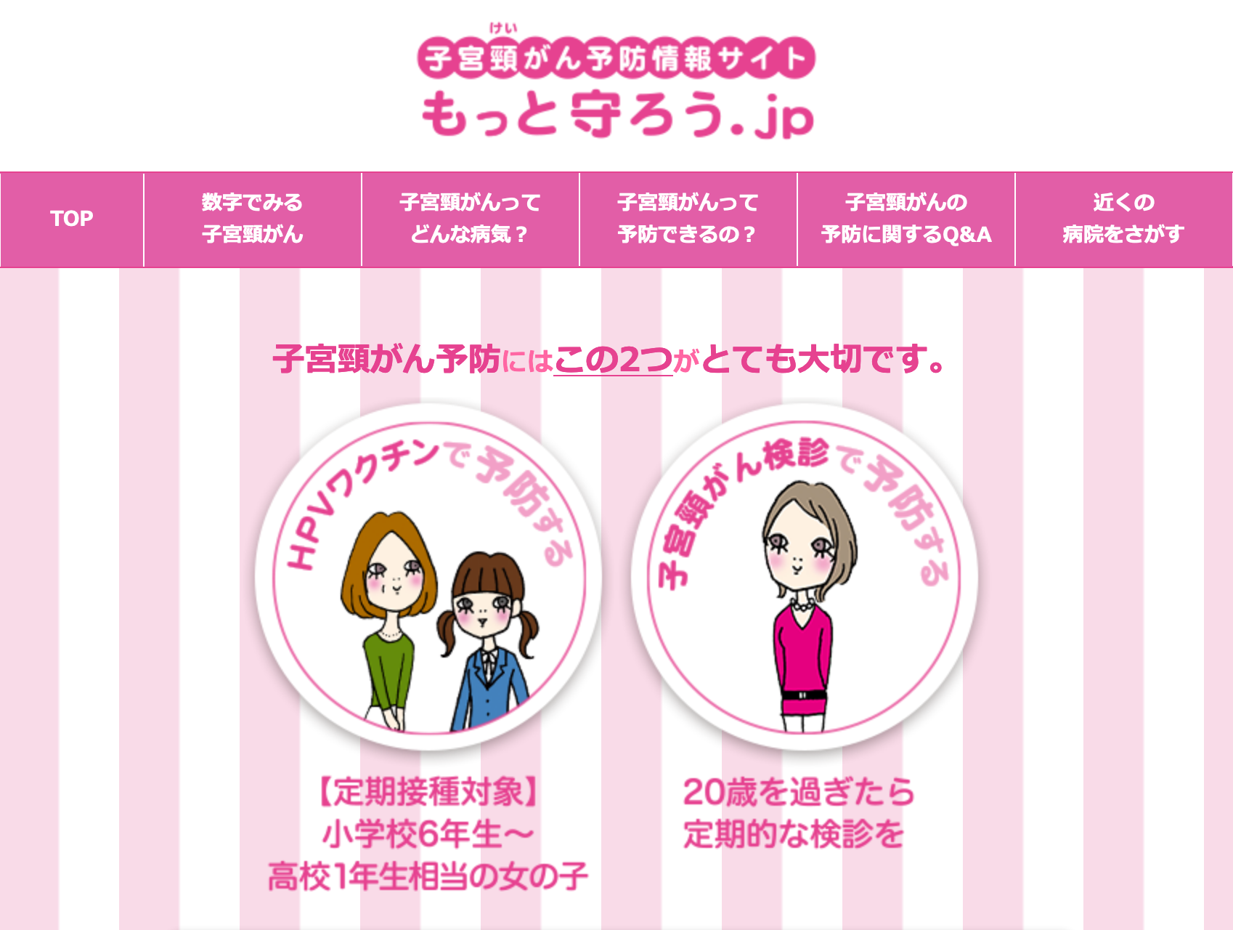
子宮頸がんについて詳しく紹介したホームページがあります。
けい
HPVワクチンを接種したいと思っても、実際にどうすればいいか、 不安なことが多いと思います。 「もっと守ろう.jp」では、子宮頸がんについての詳しい解説から、医療機関でHPVワクチンを接種するための具体的な方法まで詳しく紹介しています。
けい
けい
予防接種を 受けるための病院は
どうやって探せばいいの？
「子宮頸がん」の 予防接種を受けたいけど、
どうすればいいの？
Notes:
子宮頸がんの予防ワクチンを接種したいと思っても、実際にどうすればいいか、不安なことが多いと思います。
「もっと守ろう.jp」という、子宮頸がんについての詳しい解説から、医療機関で予防ワクチンを接種するための具体的な方法まで詳しく紹介したホームページがあります。
「子宮頸がん予防ワクチンを受けてみようかな」と思った方は、まずはこちらのアドレスにアクセスしてみてください。

Slide 29
性感染症(STI)とは
性感染症 (STI) 性的な接触によって感染する病気の総称
性器や咽頭(のど)などの粘膜や周辺の皮膚に、血液・精液・分泌液などの体液が直接触れることによって感染が起こります。
多くの性感染症には自覚症状がありません。
性感染症の中には、不妊症の原因になるもの、妊娠中や出産のときに胎児にうつして しまうもの、現在の治療では完全に治すことのできないものもあるので注意が必要です。
「健康な生活を送るために」 (文部科学省)
http://www.mext.go.jp/a_menu/kenko/hoken/08111805.htm

Slide 30
知っておきたい主な性感染症
男 性
女 性
クラミジア感染症
症状はほとんどない (初期のおりものや軽い下腹部の痛み程度)
進行すると不正出血や性交した時に痛みがある
不妊の原因になったり、妊娠中だと 早期流産になることもある
おしっこをした時の軽い痛み
尿道からうみが出たり、かゆくなる
症状のある人は半分くらい
不妊の原因になることもある
淋菌感染症
おしっこをした時の激しい痛み
尿道からやや黄色い白みがかったうみが出る
精巣のあたりが腫れて熱が出る
不妊の原因になることもある
症状はほとんどない (初期におりものが増える、熱が出る、下腹部の痛み が出る程度)
不妊の原因になることもある
厚生労働省「性感染症mini講座(若年層向け)(平成24年度作成)」
http://www.mhlw.go.jp/seisakunitsuite/bunya/kenkou_iryou/kenkou/kekkaku-kansenshou/seikansenshou/dl/leaf01.pdf(Accessed Dec.3. 2019) より抜粋

Slide 31
知っておきたい主な性感染症
男 性
女 性
尖圭コンジローマ
せんけい
亀頭や陰のう、肛門のまわりに薄ピンク色のイボができる
外陰部、腟、肛門のまわりに薄ピンク色のイボができる
男性女性共に、イボの数が増え、ニワトリのトサカのようになる
自覚症状はほとんどない (かゆみや軽い痛みを感じる程度)
性器ヘルペス
性器にかゆみのある 1ミリから2ミリほどの水疱ができる
太ももやリンパ節に腫れや痛みがあり、 尿道分泌物が出る
大陰唇や小陰唇から、腟前庭部、 会陰部にかけて水疱や潰瘍ができる
太もものリンパ節の腫れや痛みがあり、 子宮頸管や膀胱まで感染が広がることもある
けいかん
ぼうこう
厚生労働省「性感染症mini講座(若年層向け)(平成24年度作成)」
http://www.mhlw.go.jp/seisakunitsuite/bunya/kenkou_iryou/kenkou/kekkaku-kansenshou/seikansenshou/dl/leaf01.pdf(Accessed Dec.3. 2019) より抜粋

Slide 32
年代別にみた性感染症患者数の割合
性器クラミジア
総数=25,682
淋病
総数=10,247
せんけい
尖圭コンジローマ
総数=5,219
性器ヘルペス
総数=8,240
感染症発生動向調査(平成23年)
厚生労働省「性感染症mini講座(若年層向け)(平成24年度作成)」

Slide 33
参考：厚生労働省のHPからダウンロードできる冊子です

Slide 34
講師用スライド 子宮頸がん予防のために
本スライド中でご紹介した製品のご使用にあたっては、 あらかじめ各添付文書をご参照ください。
本スライドを無断で利用・複写・転載することは 禁止されていますのでご注意ください。
GRD19SS0R73
本資料は、「医療用医薬品プロモーションコード」 に則り作成しています。

